Slide 1
¿Cómo se conectan los micronegocios con el sector financiero?
Sara Torres Bohórquez & Juan Pablo Manjarres Buitrago

Slide 2
Motivación
01
02
Identificar cómo los micronegocios se relacionan con bancos y otros actores del sistema financiero.
Analizar las barreras y oportunidades de acceso a crédito y servicios financieros.

Slide 3
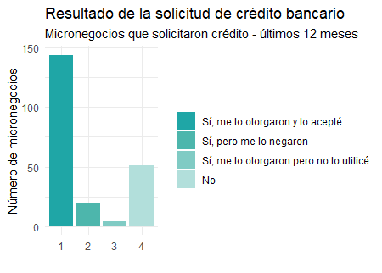
Acceso al crédito bancario de los micronegocios
Esta gráfica corresponde a los micronegocios que sí solicitaron algún crédito en los últimos 12 meses. Por tanto, las respuestas están condicionadas a esa solicitud previa y muestran el resultado del acercamiento al sistema bancario: quiénes accedieron efectivamente al crédito, quiénes fueron rechazados y quiénes, aun obteniéndolo, no lo utilizaron.

Slide 4
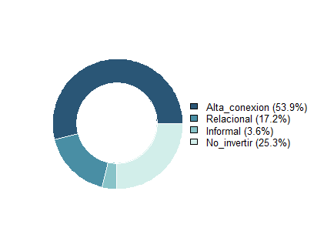
Estrategias de financiamiento ante restricciones bancarias
Esta gráfica complementa la anterior al mostrar cómo los micronegocios ajustan sus decisiones de inversión cuando el crédito bancario no está disponible, evidenciando el paso del financiamiento formal hacia alternativas propias o informales.

Slide 5
Organización del código y reproducibilidad del análisis
Carga y preparación de datos
- Importación de la base de datos en formato .dta y carga de librerías para manipulación y visualización.
Filtrado de la muestra
- Selección explícita de micronegocios que solicitaron crédito en los últimos 12 meses.
- Exclusión de observaciones con información faltante para garantizar consistencia.
La reproducibilidad del análisis se garantiza mediante el uso de una base de datos única, la aplicación de filtros claramente definidos y la implementación de un código estructurado que permite la replicación exacta de los resultados.
Análisis del acceso al crédito
- Conteo de los resultados de la solicitud de crédito bancario.
- Visualización de los resultados mediante gráficos de barras.
Construcción de escenarios de financiación
- Cálculo de frecuencias a partir de respuestas hipotéticas.
- Agrupación de alternativas en cuatro tipos de comportamiento financiero.
Visualización y síntesis final
- Conversión de frecuencias en porcentajes comparables.
- Representación gráfica mediante un gráfico tipo donut con leyenda descriptiva.

Slide 6
Bibliografía
Rodríguez Lesmes, P. (2023). Universidad del Rosario. Encuesta Emprendimiento Seguimiento Final. https://doi.org/10.34848/JLP6C3

